Slide 1
«Состояние и перспективы развития государственного геологического картографирования территории Российской Федерации и ее континентального шельфа»
Петров О.В., Зубова Т.Н., Шишкин М.А. (ФГБУ «ВСЕГЕИ»)
Notes:
Здравствуйте! Уважаемые участники совещания!
Государственное геологическое картографирование масштаба 1:1М является важнейшим уровнем регионального геологического изучения недр территории России, обеспечивающим технологию обновления геологической информации в мониторинговом режиме.

Slide 2
Документы стратегического планирования :
Стратегия развития минерально-сырьевой базы Российской Федерации до 2035 года. (Утверждена распоряжением Правительства Российской Федерации от 22.12.2018 г. №2914-р)
Государственная программа Российской Федерации «Воспроизводство и использование природных ресурсов» (Последние изменения ВИПР утверждены Постановлениями Правительства РФ от 31.03.2020 № 379 и от 31 марта 2021 года № 515)

Slide 3
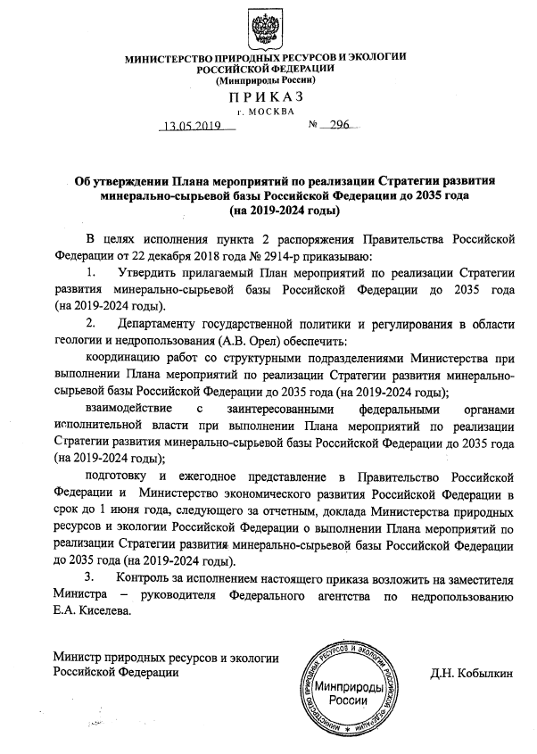
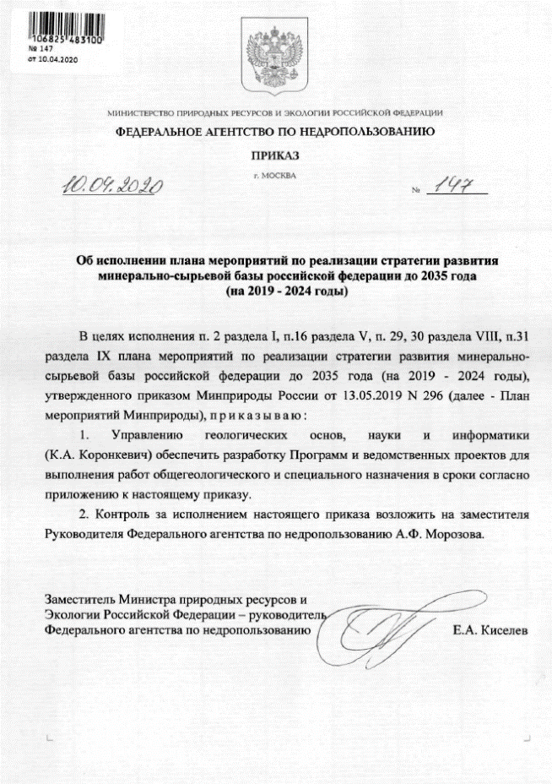
Министерство природных ресурсов и экологии Российской Федерации
Федеральное агентство по недропользованию
Notes:
В соответствии с Техническим заданием, одним из направлений был анализ созданных комплектов на соответствие современным нормативно-методическим документам (по составу комплектов, форматам представления цифровых моделей, форматам и составу представления первичных и сопровождающих баз данных для всех 197 листов, которые входят в 141 комплект.
Составлены сводные таблицы включающие информацию о составе комплекта, вариантах представления ЦМ и макетов печати, Составе и вариантах представления баз данных. В результате выяснилось что по составу комплекта полностью соответствует современным требованиям 54 комплекта, по ЦМ – 41, по базам данных - 27, это как ранее отмечал Михаил Александрович ни в коем случае не плохая апробация и не пропуски качества, эта ситуация возникла во первых из-за долгого процесса становления нормативно-методической и технологической базы на первом этапе Программы госгеолкарты-1000 и переходная фаза, когда объекты начинались по одним требованиям, а в процессе работ возникала новая редакция, но зачастую оперативной переделки не получалось. До 2014 года включительно было завершено 88 комплектов и мы видим что как раз около 53 комплектов – это те комплекты, которые были приняты после окончательного ввода в оценочные параметры технических заданий современных методических руководств, когда даже с учетом изменения версий методичек потребуется не запредельный объем доработки.

Slide 4
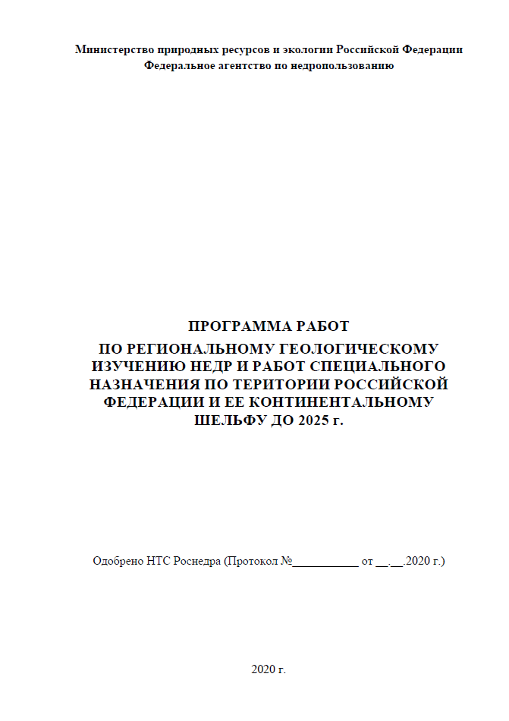
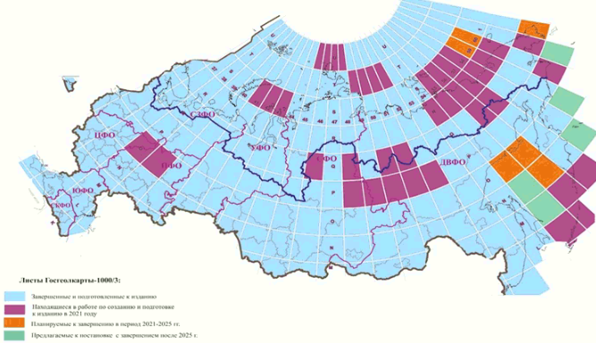
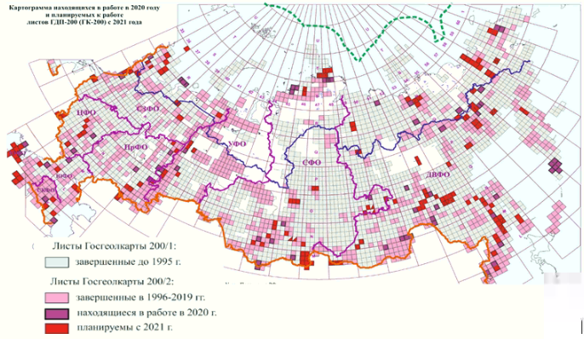
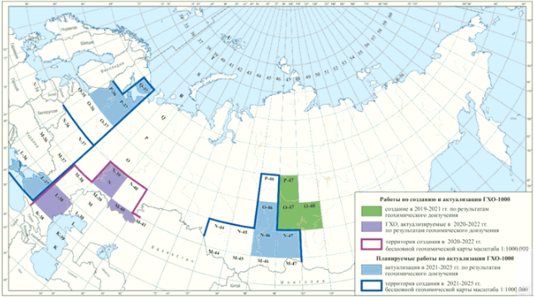
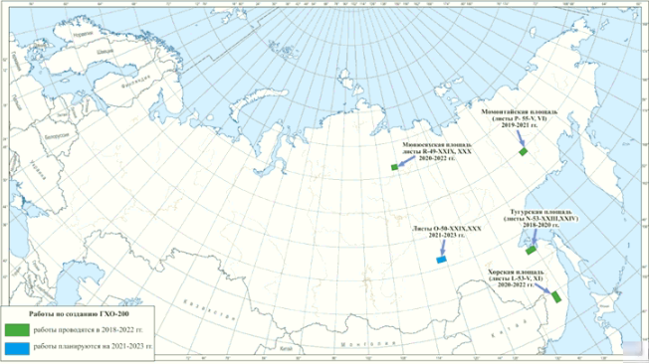
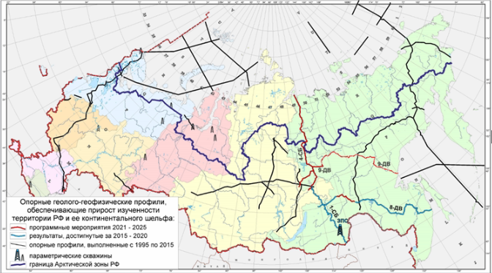
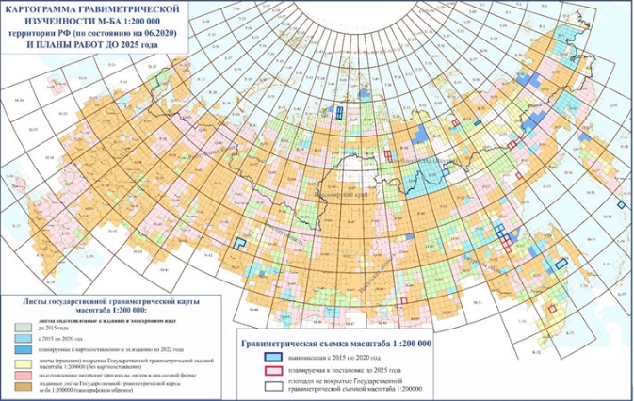
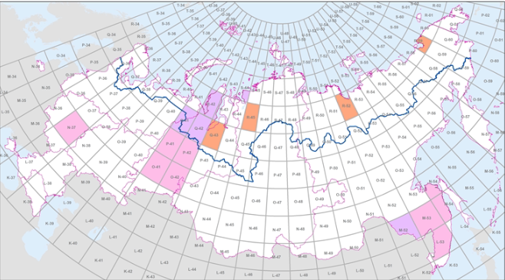
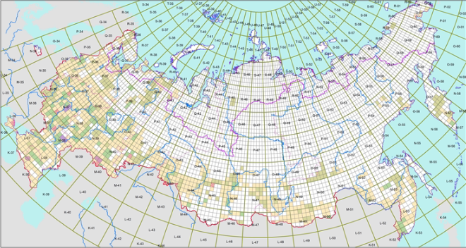
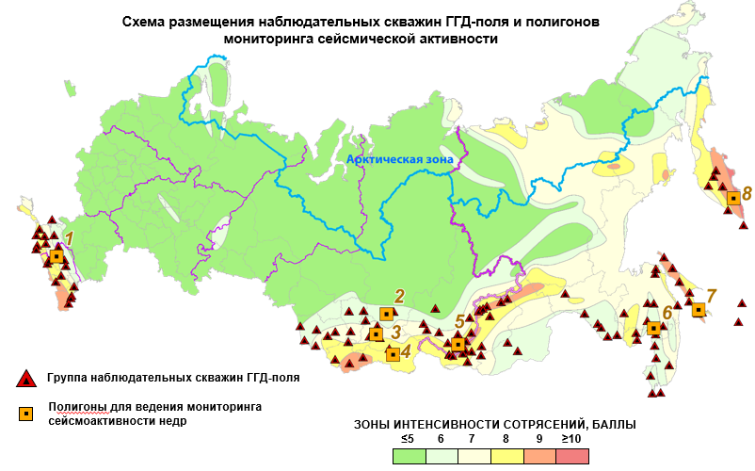
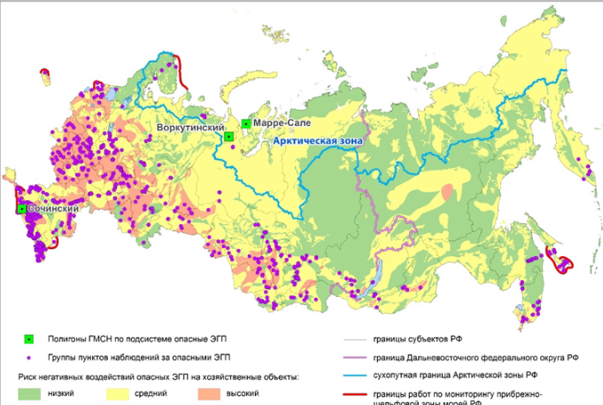
Программа работ по региональному геологическому изучению недр и работ специального назначения до 2025 г.
Структура :
Региональные геолого-геофизические и геолого-съёмочные работы
Создание государственной сети опорных геолого-геофизических профилей, параметрических и сверхглубоких скважин
Работы специального геологического назначения (государственные гравиметрические работы)
Работы специального геологического назначения (военно-геологические)
Геолого-геофизические работы по прогнозу землетрясений
Гидрогеологическая, инженерно-геологическая и геоэкологическая съёмка
Работы по мониторингу состояния и охране геологической среды
Тематические и опытно-методические работы, связанные с геологическим изучением недр
Одобрено УС ВСЕГЕИ (Протокол №14 от 23.06.2020 г)

Slide 5
Сводное и обзорное геологическое картографирование территории Российской Федерации и ее континентального шельфа
ВСЕГЕИ
ВНИИОкеангеология
ИМГРЭ

Slide 6
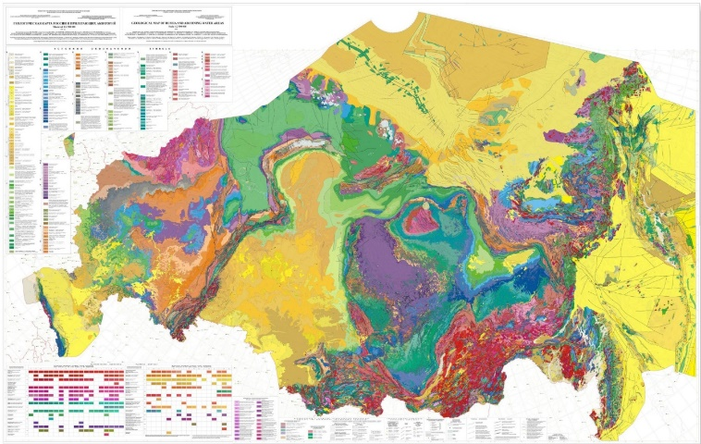
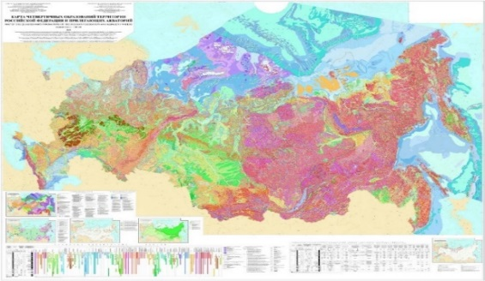
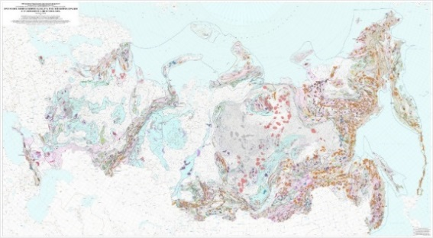
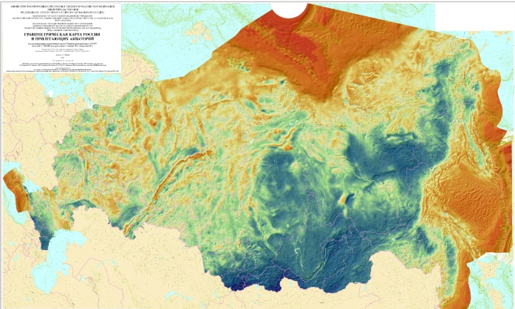
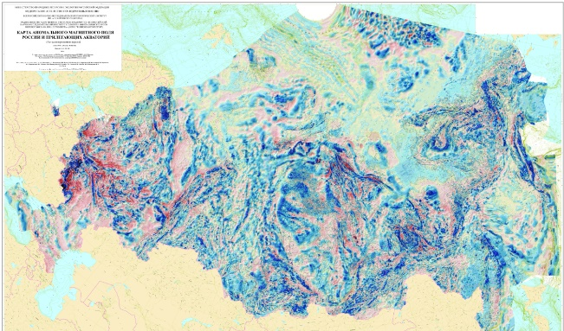
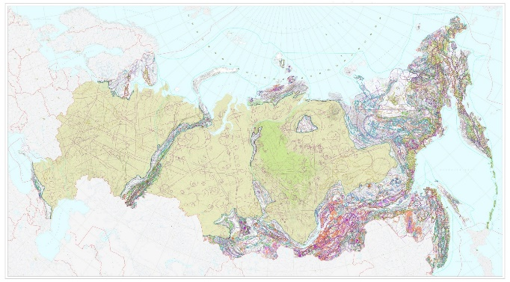
Сводное и обзорное геологическое картографирование территории Российской Федерации и ее континентального шельфа
Основные итоги работ за 2015 - 2020 г.г.:
создано и актуализировано более 20 цифровых покрытий базовых сводных и обзорных карт различного содержания
осуществлён переход к электронному изданию и представлению через сеть Интернет широкому кругу пользователей
создан комплект геолого-геофизических данных для актуализации модели геологического развития Арктического бассейна с изданием Тектоностратиграфического Атласа Арктики Российской Федерации и прилегающих территорий
участие в международных проектах по территории Евразии, Азии, Циркумполярной Арктики и Миру
Задачи на 2021 год:
мониторинг базовых карт с созданием новых тематических покрытий на основе материалов Госгеоклкарты-1000 и современных геолого-геофизических данных
формирование единой электронной картографической основы сводного уровня территории Российской Федерации и её континентального шельфа
Обеспечение стратегического планирования первоочередных региональных геолого-съемочных работ масштаба 1:200 000
Интеграцию современных данных по территории России и ее континентального шельфа в крупные международные проекты

Slide 7
Единая электронная картографическая основа сводного уровня (2021-2025)
Карты геологического содержания территории России масштаба 1:2 500 000
Карта фундамента ЗСП-2500
Карта магматических формаций - 2500
ГК-2500
КЧО-2500
ТК-2500
ГК ранне-докембрийских образований – 2500
ГК поздне-докембрийских образований – 2500
Карты прогнозно-минерагенического содержания территории России масштаба 1:2 500 000
ПМК-2500
Карта техногенных объектов-2500
КЗПИ-2500 Au эпитермал.
КЗПИ-2500 Au-Cu-порф.
КЗПИ-2500
цирконий
КЗПИ-2500
бериллий
КЗПИ-2500
литий
КЗПИ-2500
РЗ итриевой группы
КЗПИ-2500 на нефть и газ
Схема мин. р-ня
на уголь
КЗПИ-2500 Au черносл.
КЗПИ-2500
марганец
КЗПИ-2500
титан
КЗПИ-2500
хром
Цифровые карты аномальных магнитного и гравитационного полей России масштаба 1:2 500 000
Цифровые геохимические карты Российской Федерации масштаба 1:2 500 000
Карта аномального
магнитного поля -2500
Карта аномального
гравитационного поля -2500
Карта суммарной электро-проводности -2500
(ИР) «Аэрогеофизика» - 30% по ДВФО
Сводная геохимическая карта России -2500
карта условий формирования гипергенных геохимических полей и ведения геохимических поисков на ландшафтной основе
карта оценки природных ресурсов и хозяйственного использования территории
(ИР) Геохимия
Актуализация цифровых геолого-картографических материалов ГИС-Атласа
ГИС-Пакеты – 8 ФО
ГИС-Пакеты – 85 СФ
ГИС-Пакет – АЗРФ

Slide 8
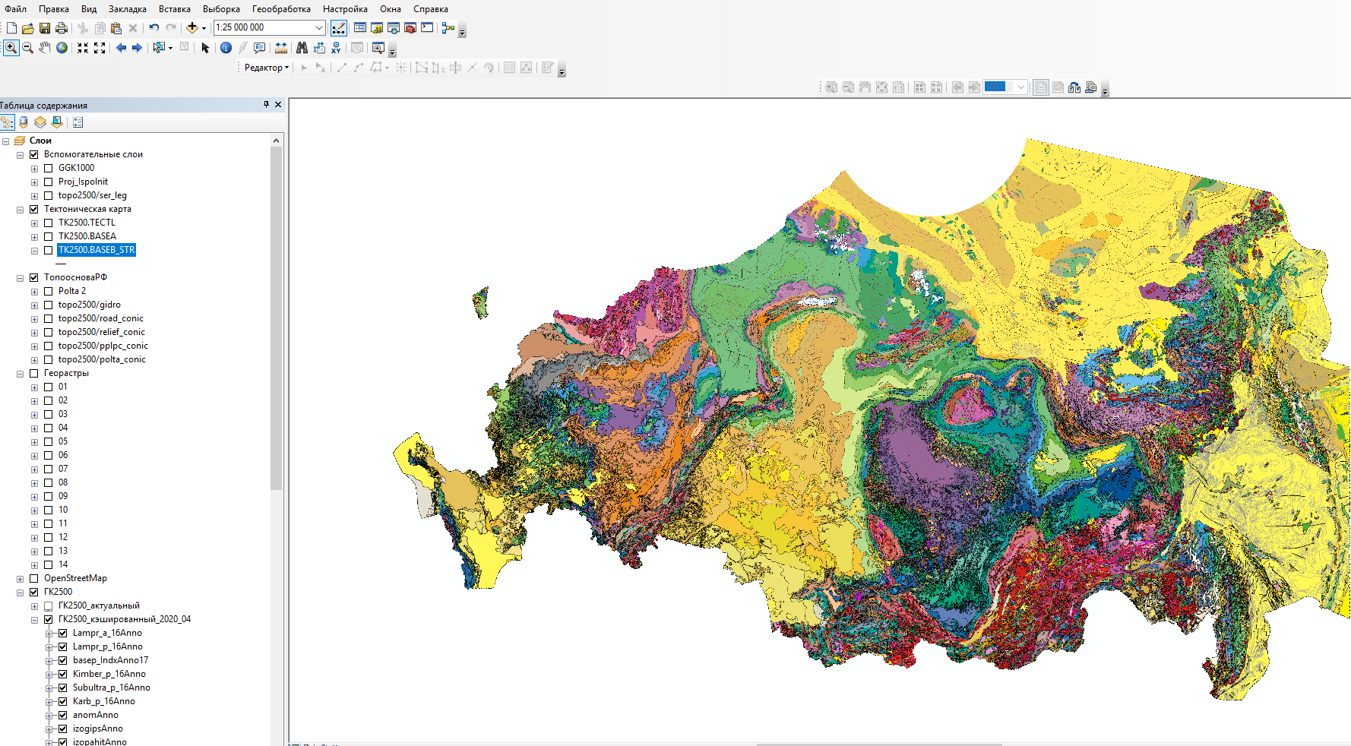
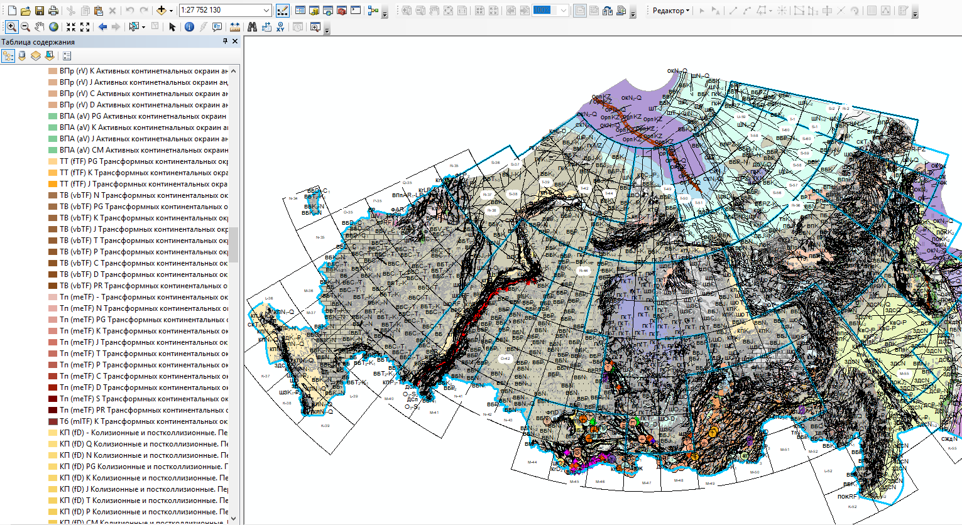
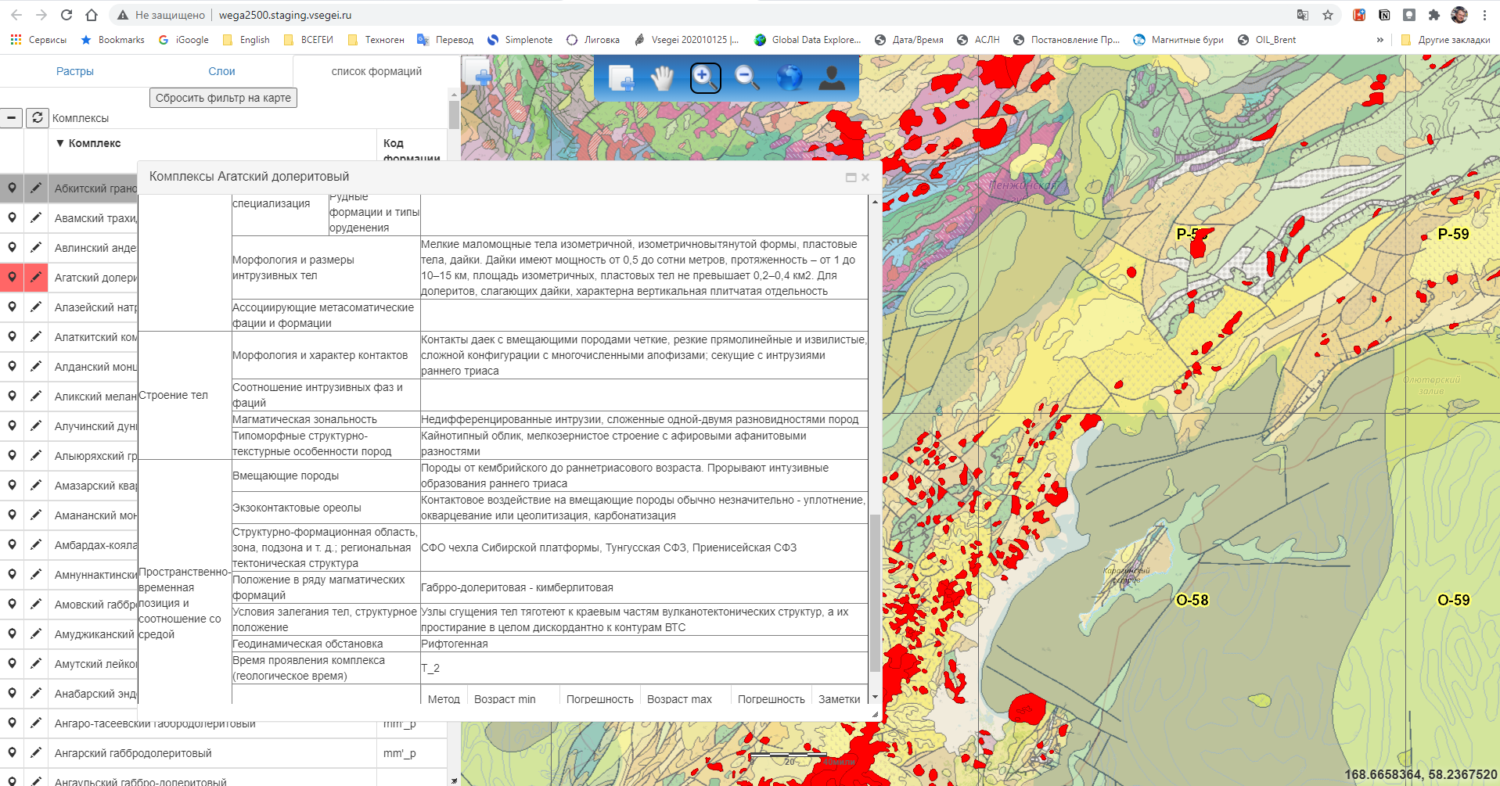
Технология ЦИТ РГМ удаленного многопользовательского вэб-редактирования
Геологическая карта России 2,5M
Тектоническая карта России 2,5M
Карта Магматических формаций 2,5M
35 составителей в распределенном удаленном режиме
VSEGEI SERVER (DB-Geology)
ИНТЕРНЕТ РАН, МФ
ИНТРАНЕТ геологи ВСЕГЕИ с рабочих компьютеров
ИНТЕРНЕТ геологи ВСЕГЕИ с домашних компьютеров через свои учетные записи
18 геологов
3 +4 (?) геолога
14 геологов

Slide 9
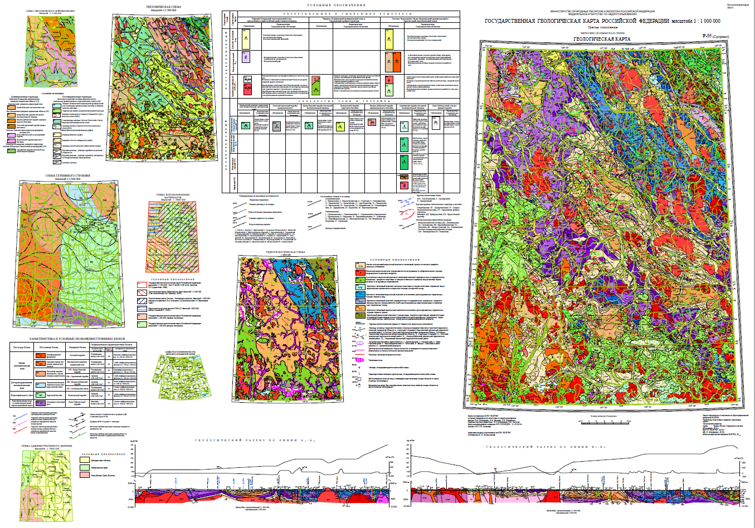
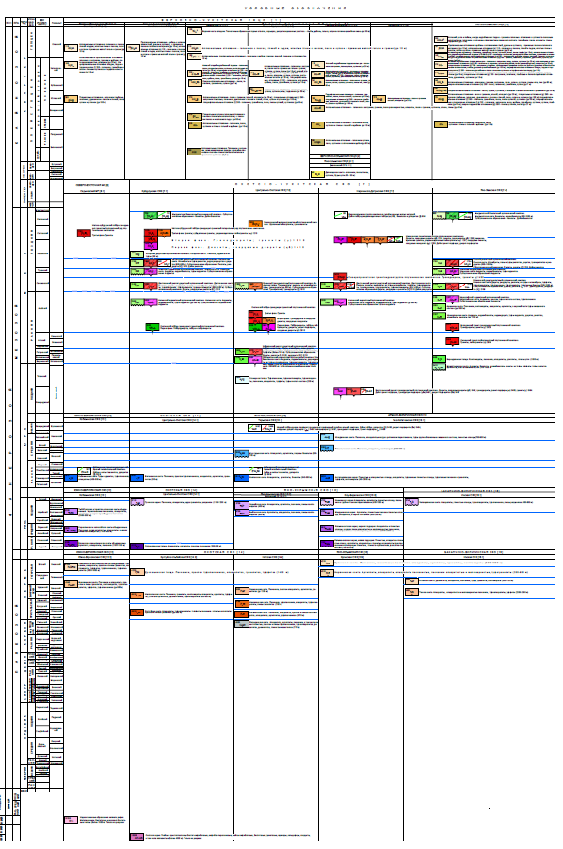
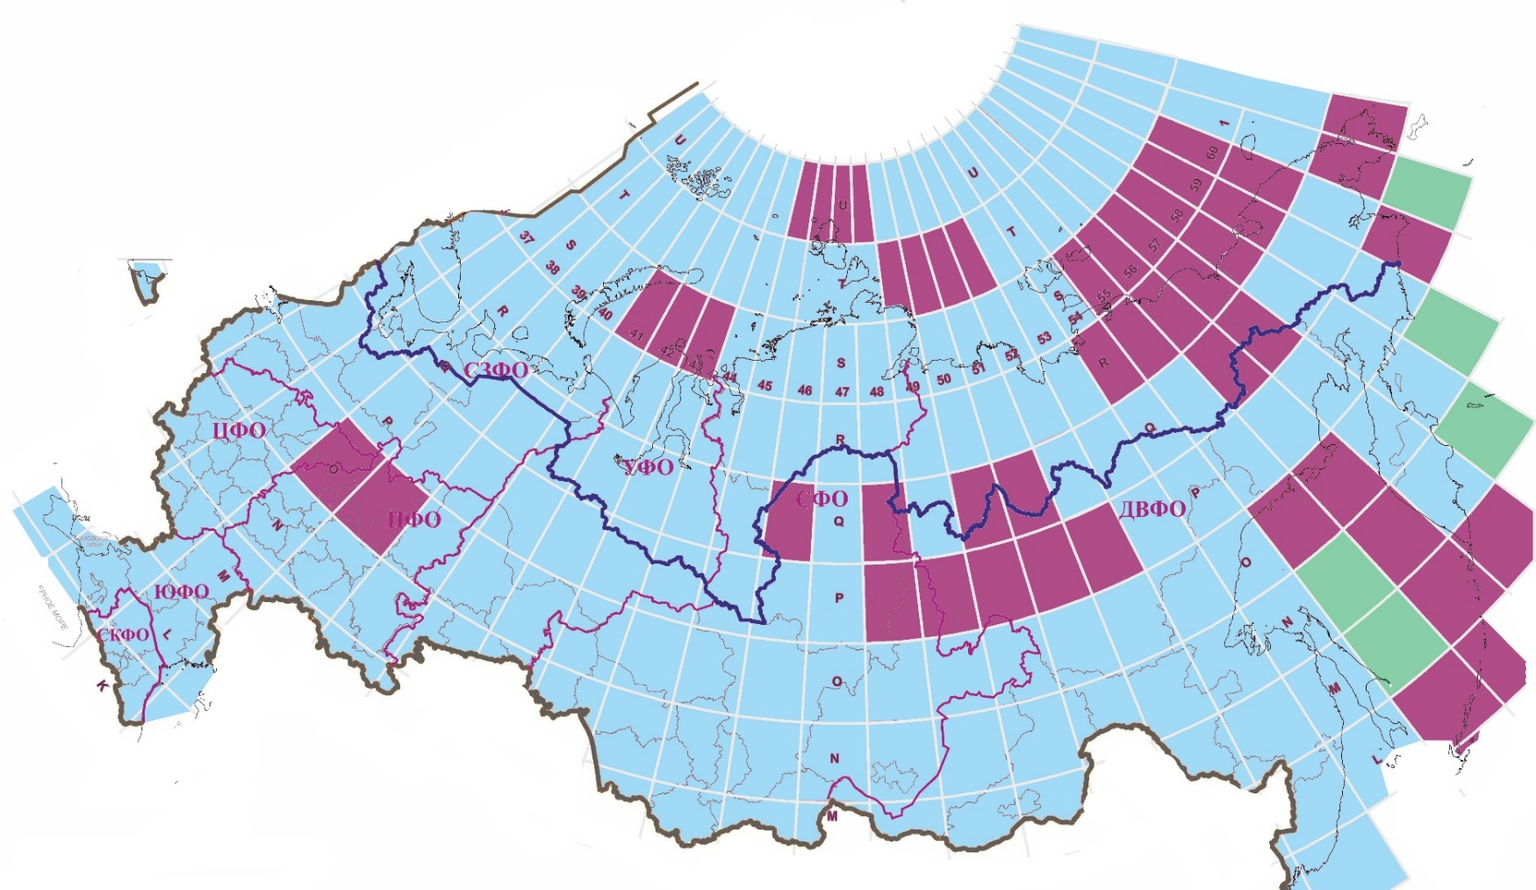
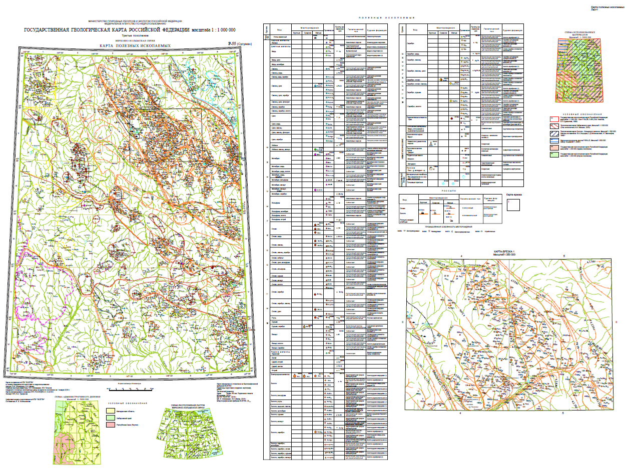
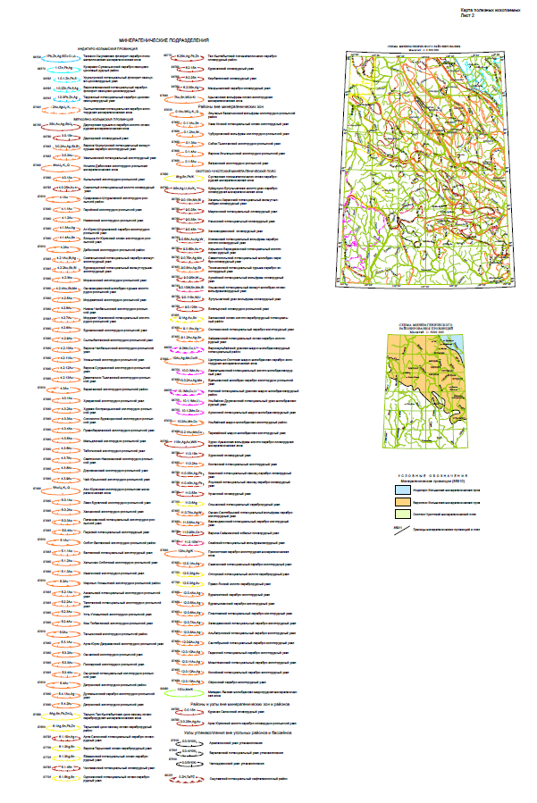
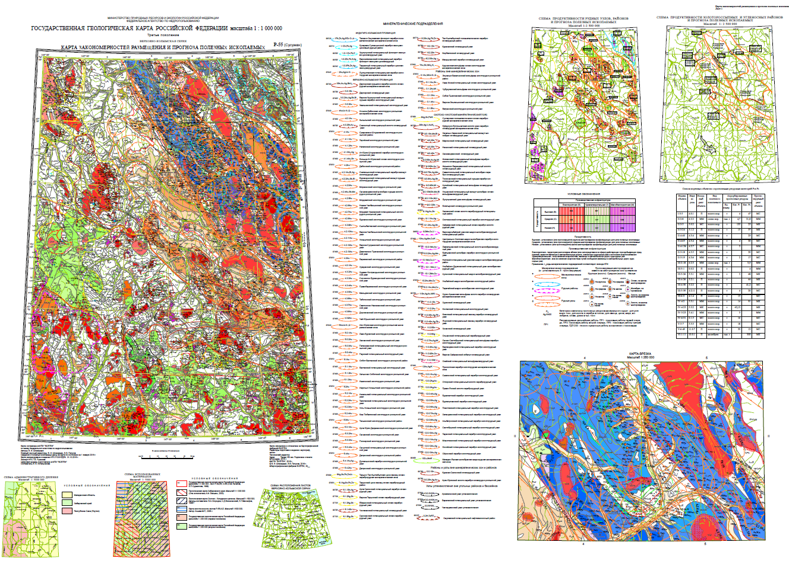
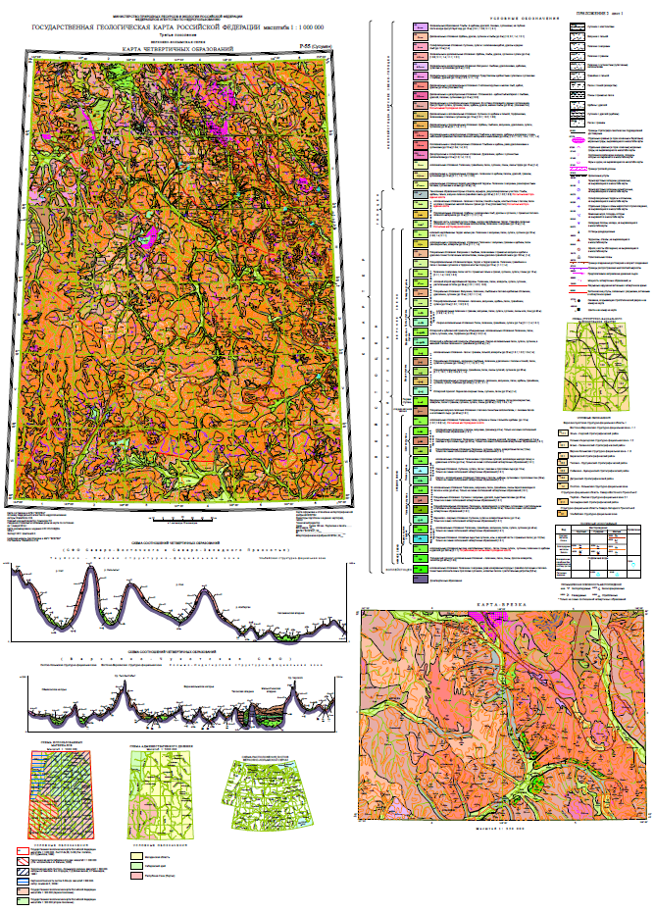
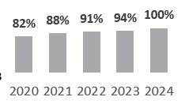
Геологическое картографирование масштаба 1:1 000 000 на территории суши Российской Федерации ее континентальном шельфе, Арктике и Мировом океане
ВСЕГЕИ
2021-2024 гг.
46
ВНИИОкеангеология
Завершенные на 01.01.2021 г.
В работе в 2021 году
5
197
248
Постановка до 2024 г
ИМГРЭ
Степень изученности территории РФ
Госгеолкартой-1000/3

Slide 10
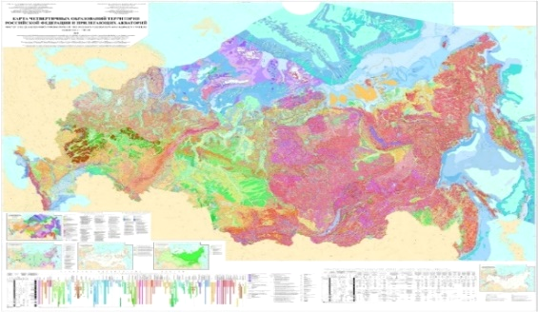
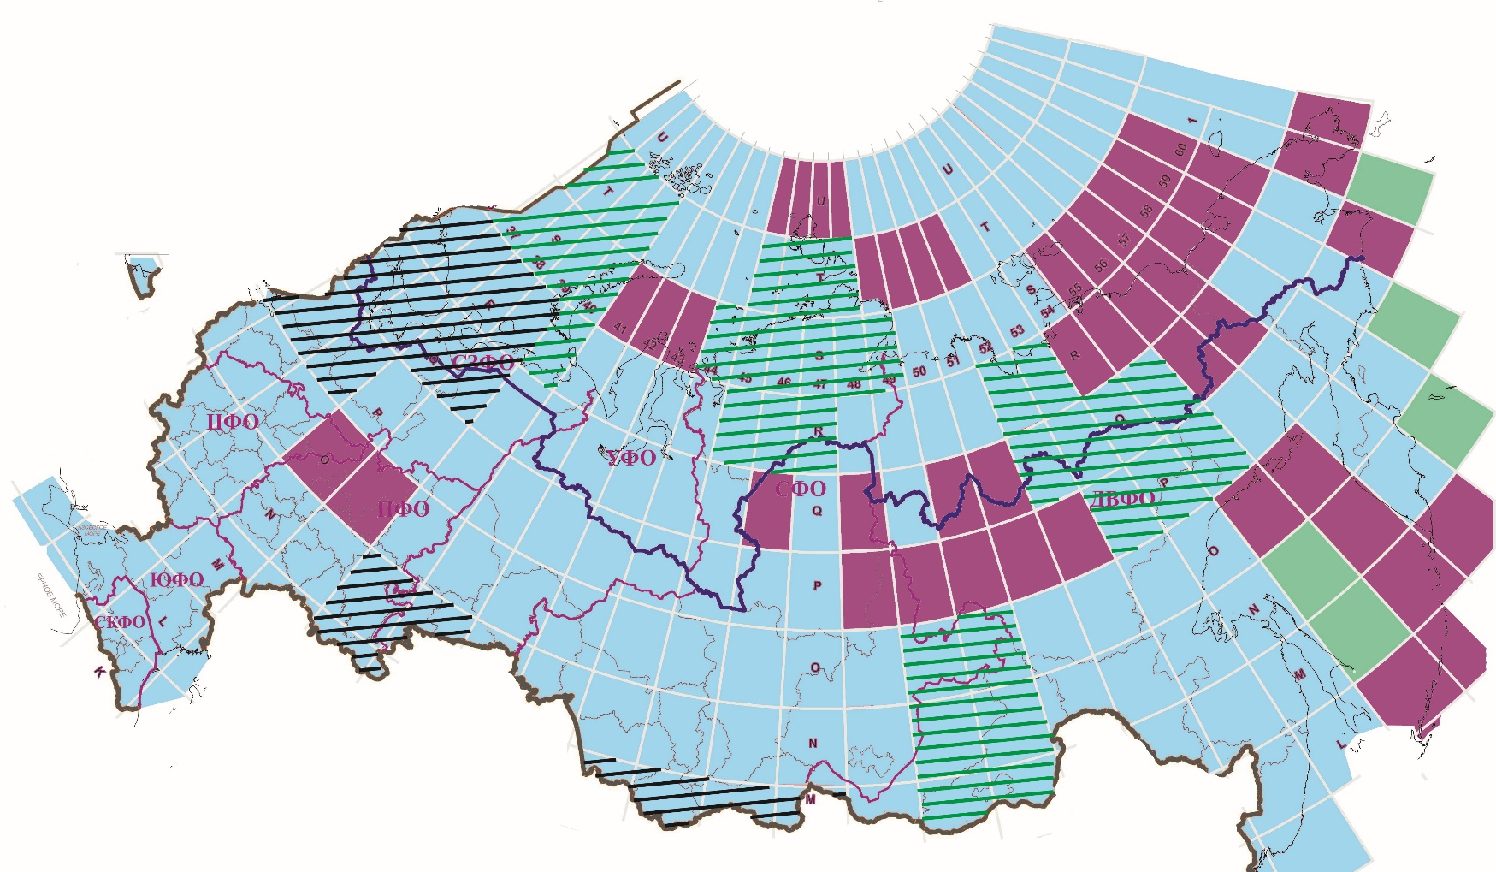
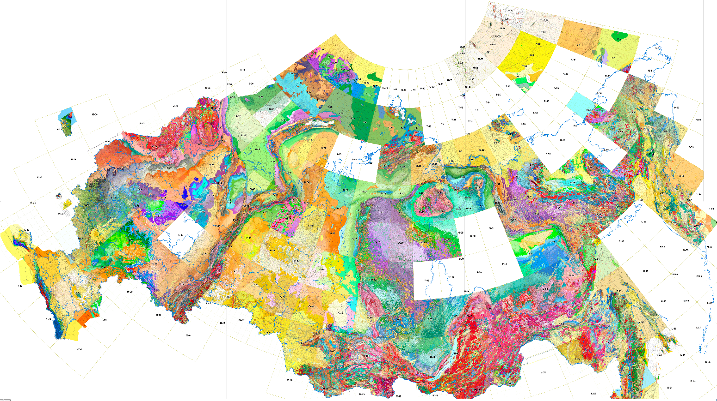
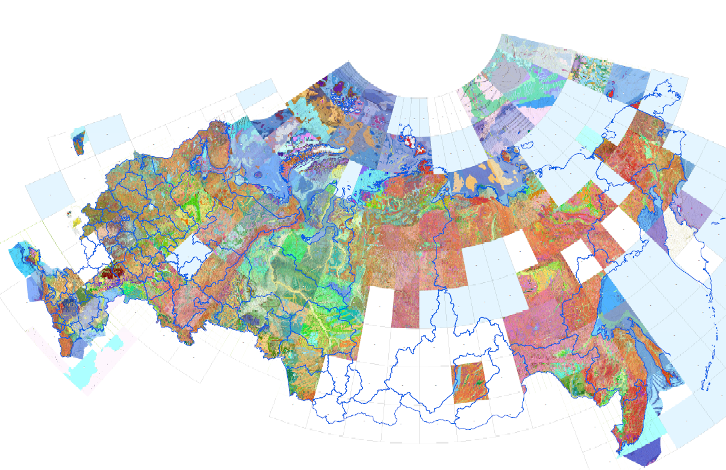
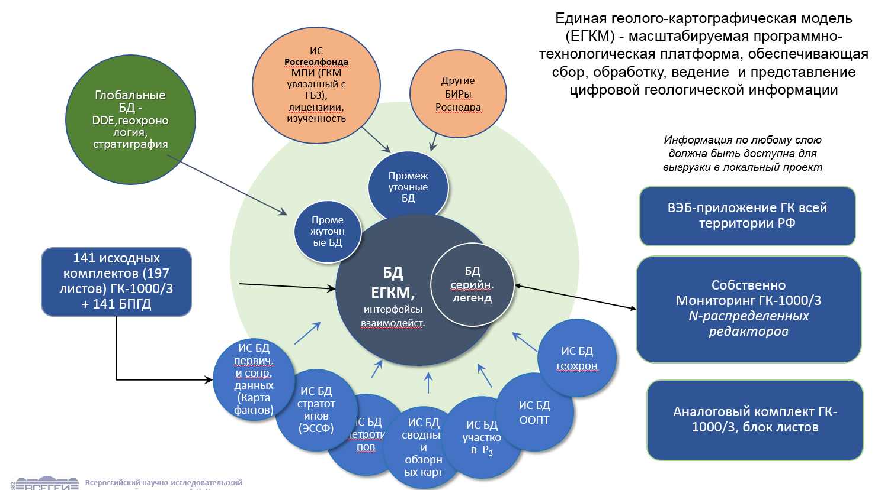
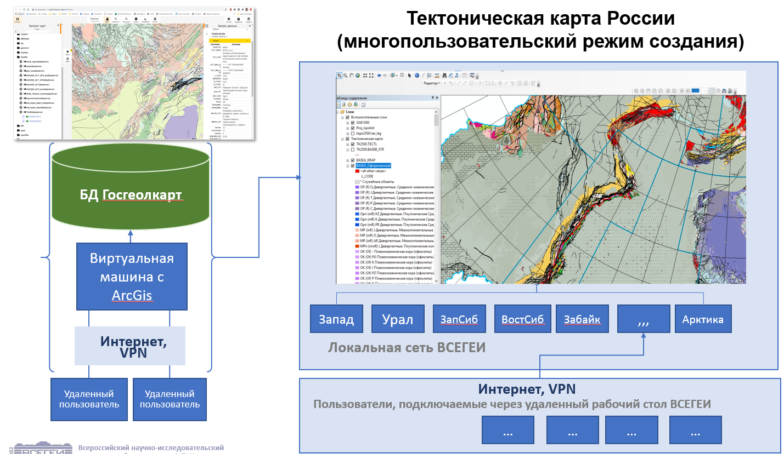
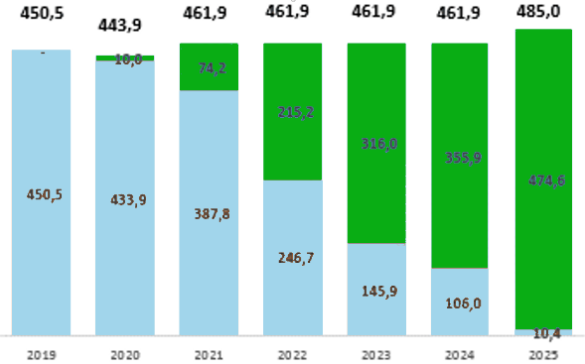
Геологическое картографирование масштаба 1:1 000 000, мониторинг Госгеолкарты-1000/3
Картограмма размещения мониторинга листов ГК-1000/3 (2020-2021 г.г)
52
оценочный этап
18
оценочный этап
Подготовительный этап
2020
2021
Структура затрат 2019-2025 гг., млн. руб

Slide 11
Проект Концепции организации мониторинга государственной геологической карты
масштаба 1:1 000 000 территории Российской Федерации и ее континентального шельфа
Оценочный этап мониторинга ГК-1000/3
Подготовительный этап мониторинга ГК-1000/3
Основной этап мониторинга ГК-1000
Приведение информационного массива и первичных баз данных Госгеолкарты-1000/3 к современным нормативно-методическим документам с использованием централизованных баз данных
Мониторинг государственной геологической карты масштаба 1:1 000 000 территории Российской Федерации и ее континентального шельфа в ЕГКМ, обеспечивающий:
Ревизия и оценка качественных и количественных характеристик полистных комплектов карт по всей территории страны
Актуализация и подготовка к загрузке в единую геолого-картографическую модель территории Российской Федерации и её континентального шельфа масштаба 1:1 000 000 серийных легенд и карт полистных комплектов Госгеолкарты-1000/3, их увязка по группам листов
актуализацию Госгеолкарты-1000/3 в режиме мониторинга;
удалённый доступ к всем геологическим данным и базам данных через сеть Интернет;
возможность представления всего массива геологической информации широкому кругу пользователей в интерактивном режиме через веб-интерфейс;
взаимоувязку атрибутивной и пространственной информации цифровых моделей Госгеолкарты-1000/3 с отраслевыми базовыми информационными ресурсами (БИР).
оперативную выгрузку полистных комплектов Госгеолкарты-1000 в ГИС-формате
Разработка программы
ведения мониторинга
Взаимодействие комплектов Госгеолкарты-1000/3 с картами сводного и обзорного уровня с взаимным учётом информации между масштабными уровнями
ЕГКМ
Разработка структуры базы данных и технологии ведения Единой геолого-картографической модели масштаба 1:1 000 000 (предусмотрена в рамках тематики)
Загрузка информационного массива и первичных баз данных Госгеолкарты-1000 в ЕГКМ

Slide 12
Сводное, обзорное и мелкомасштабное государственное картографирование
Основные направления 2022-2025 гг. | Первостепенные вопросы
Обновление геологических основ 1:1М и 1:2,5М и формирование единой электронной картографической основы сводного и мелкомасштабного уровней | Развитие технологии интеграции атрибутивной и пространственной информации комплектов Госгеолкарты-1000/3, сводных и обзорных карт, ИС Серийные легенды, с другими ресурсами по региональной геологии
Мониторинг, пополнение и гармонизация всех цифровых покрытий 1:1М и 1:2,5М, а также баз данных, в том числе карт фактического материала, с использованием новых технологий вэб-доступа и обработки данных | Создание нормативно-методических документов, регламентирующих сводное и обзорое и мелкомасштабное картографирование. Разработка нормативной базы, регламентирующей состав, последовательность и конечные результаты мониторинга Госгеолкарты-1000 . Совершенствование организационной структуры ведения работ
Повышение качества государственного геологического картографирования 1:1М и 1:2,5М
Создание централизованных информационных ресурсов геологического картографирования во взаимодействии с информационными ресурсами Росгеолфонда | Содействие и координация со стороны Роснедр
Создание специальной полимасштабной цифровой топографической основы для обеспечения мониторинга государственного геологического картографирования всех масштабных уровней | Обращение в Роснедра о принятии решения об официальном закреплении ведомственного статуса цифровых топографических карт 1:2 500 000, 1:1 000 000, 1:200 000
Интеграция современных данных по территории России и ее континентального шельфа в крупные международные проекты | Участие в крупных международных проектах (IUGS – DDE, IGCP, OneGeology-DigitalTwins)

Slide 13
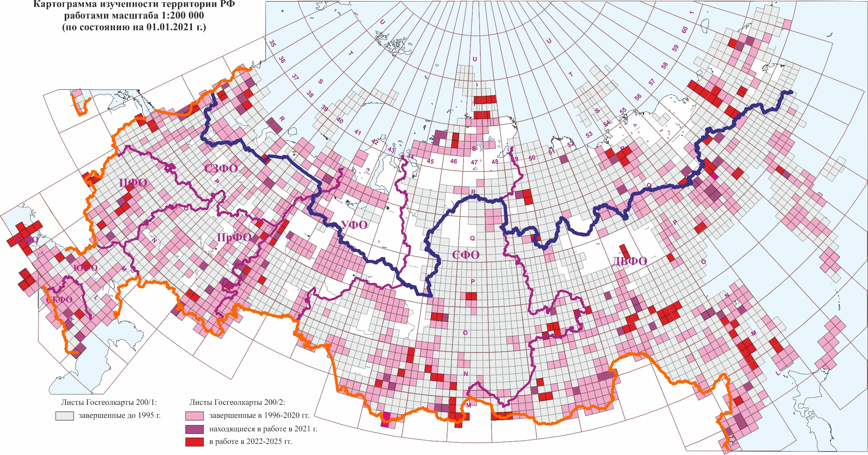
Региональные геолого-съемочные работы масштаба 1:200 000 на территории суши Российской Федерации
Завершенные на 01.01.2021 г.
ВСЕГЕИ
ГК-200/2 отсутствует
1 350
Картограмма изученности территории РФ государственной геологической картой масштаба 1:200 000
3 962
В работе в 2021 г.
127
ИМГРЭ
5 329
Постановка до 2025 г.
170
Количество листов ГК-200, вводимых в работу
Количество листов АГФС

Slide 14
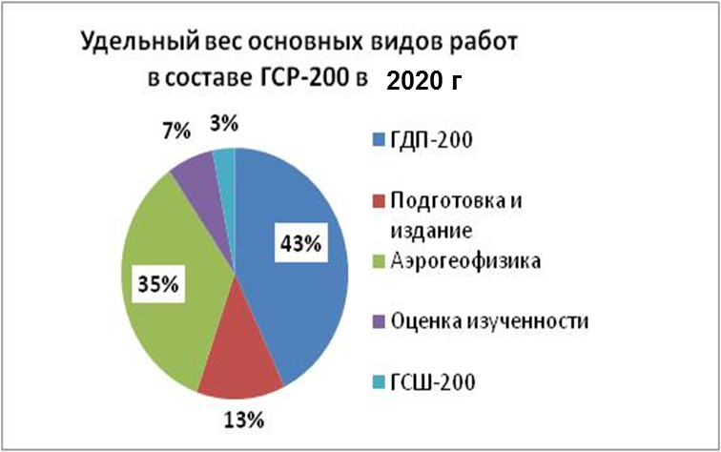
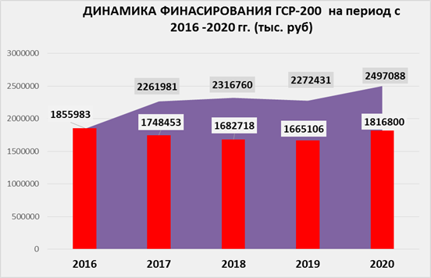
Региональные геолого-съемочные работы масштаба 1:200 000 на территории суши Российской Федерации
1633096

Slide 15
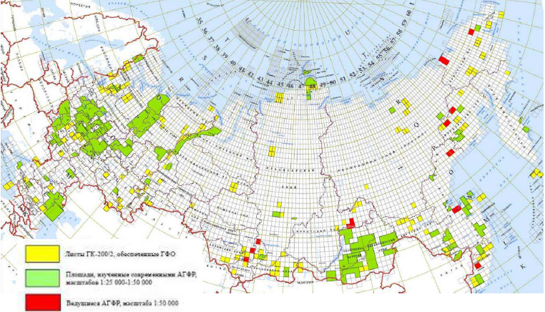
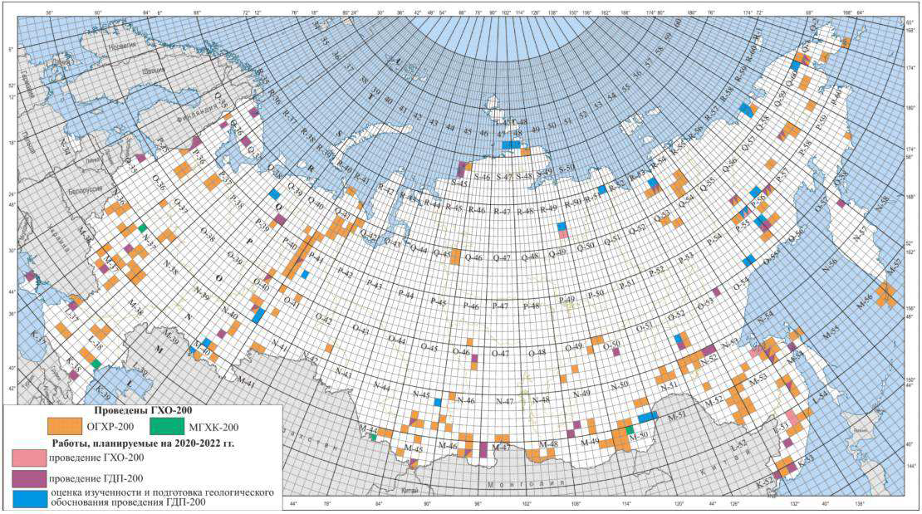
Региональные геолого-съемочные работы масштаба 1:200 000 на территории суши Российской Федерации
Картограмма современной аэрогеофизической изученности территории Российской Федерации
Среднемасштабная геохимическая изученность территории Российской Федерации

Slide 16
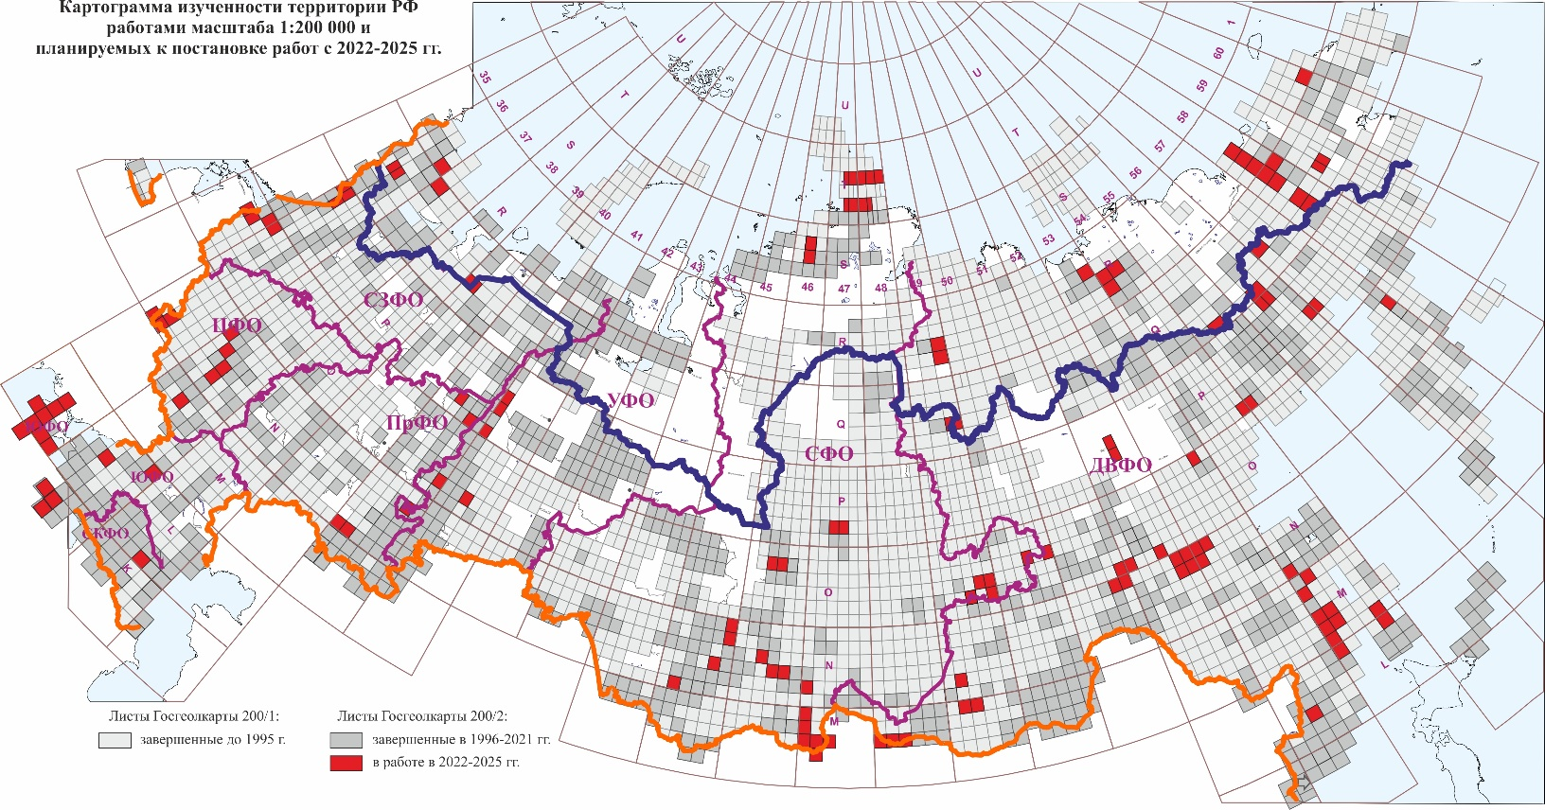
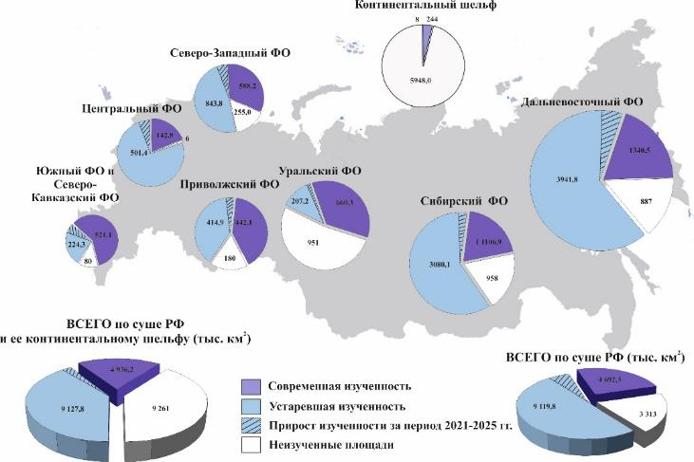
Региональные геолого-съемочные работы масштаба 1:200 000 на территории суши Российской Федерации
Картограмма размещения объектов ГСР-200
(2022-2025 г.г.)
Ожидаемое состояние изученности территории РФ Госгеолкартой-200 (на 31.12.2025 г.)
170 ном. листов

Slide 17
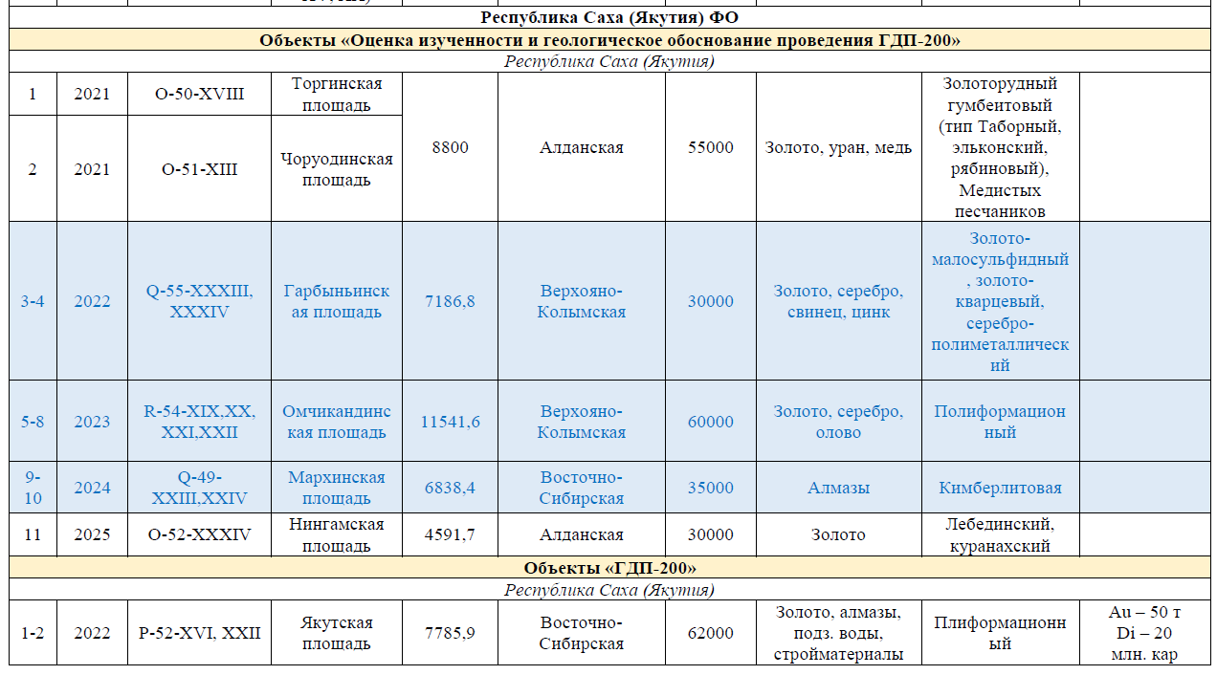
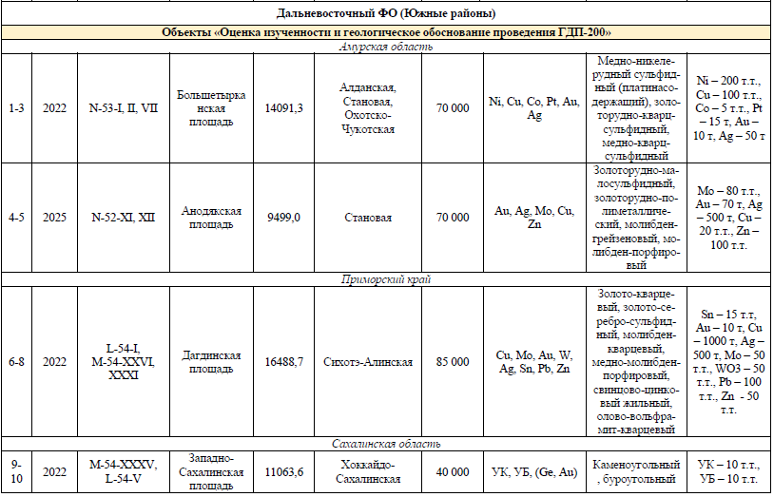
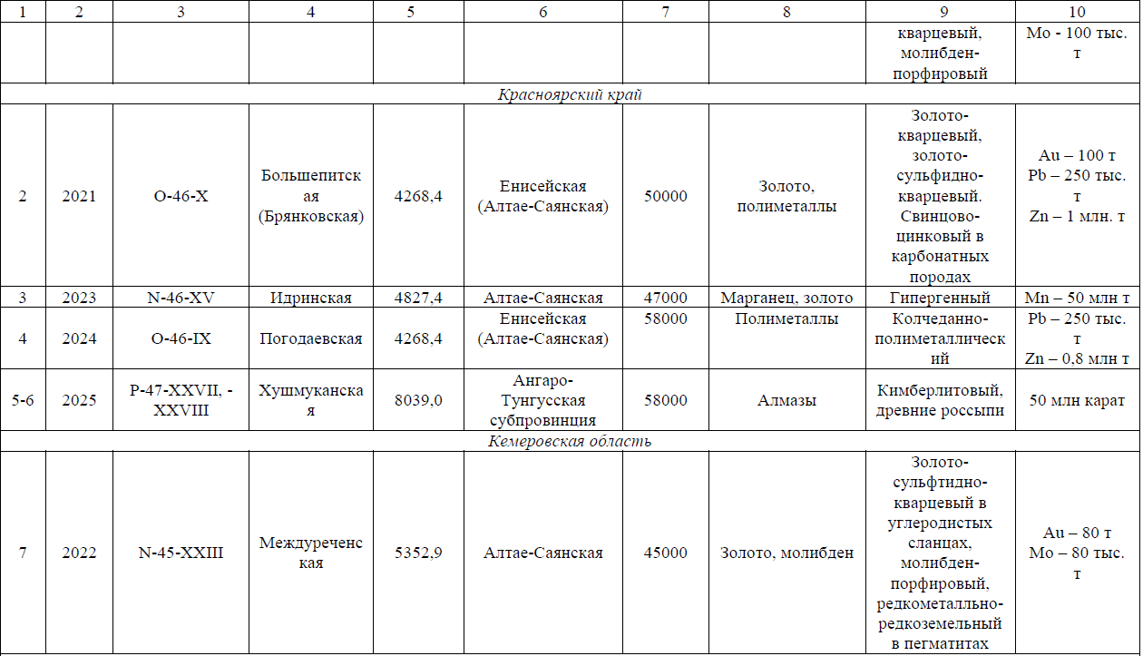
Перечень первоочередных объектов региональных геолого-съемочных работ масштаба 1:200 000 по федеральным округами и субъектам РФ
Количество объектов ГСР-200
(2022-2025 г.г.) по ФО
ДВФО - 81

Slide 18
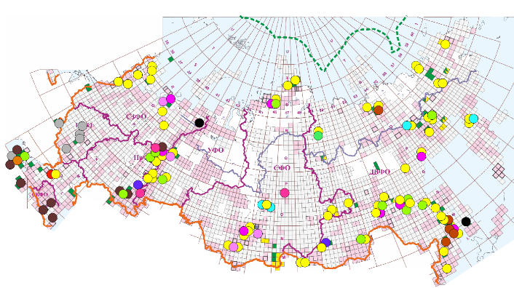
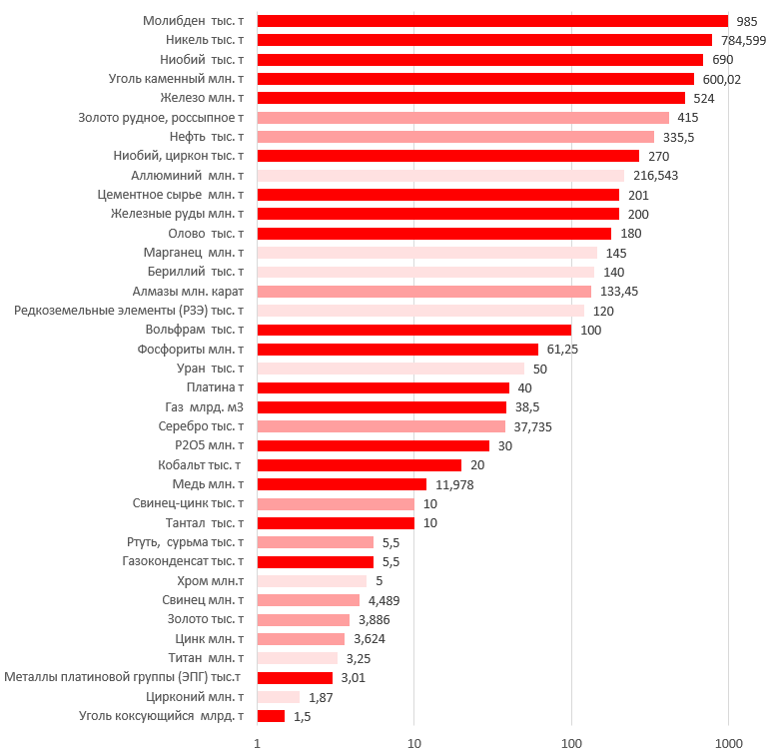
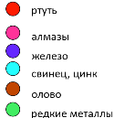
Прогнозирование и пополнение фонда перспективных площадей для постановки прогнозно-минерагенических и поисковых работ
Ожидаемое выявление перспективных площадей для постановки поисковых работ по видам ПИ
(2021-2025 г.г)
Ожидаемый прирост прогнозных ресурсов кат. Р3 приоритетных видов полезнеых ископаемых (2021-2025 гг.)
Ожидаемый прирост перспективных площадей (объектов)
- 1 группа ПИ
- 2 группа ПИ
- 3 группа ПИ

Slide 19
Региональные геолого-съемочные работы масштаба 1:200 000 на территории суши Российской Федерации
Картограмма изученности ГСР-200 и размещения объектов ГСР-200 (2021-2025 гг. )
Степень изученности современными государственными геологическими картами масштаба 1:200 000, на конец года:
- Территории Российской Федерации
- Перспективные территории Российской Федерации
Ежегодный прирост перспективных участков недр для лицензирования
Объёмы финансирование геолого-съёмочных работ масштаба 1:200 000, млн. руб
1 этап
2 этап
- действующие и перспективные
горнорудные районы для планирования
геологической съёмки

Slide 20
Региональные геолого-съемочные работы масштаба 1:200 000 на территории суши Российской Федерации
Основные направления и первоочередные вопросы:
повышение прогнозно-поисковой эффективности среднемасштабных геолого-съемочных работ за счет усиления поисковой составляющей ГДП-200;
изучение опорных участков ГДП-200 современными высокоточными методами (геофизика, геохимия, лабораторно-аналитические исследования);
придание системного характера геолого-минерагеническому картированию масштаба 1:50 000 и 1:25 000 как самостоятельной стадии регионального геологического изучения территории;
уточнение, геометризация и придание официального статуса «перспективным территориям», для обеспечения 100% уровня среднемасштабной геологической изученности до 2035 года, в соответствии с показателем Стратегии;
увеличение уровня финансирования ГСР-200

Slide 21
Создание государственной сети опорных геолого-геофизических профилей, параметрических и сверхглубоких скважин
Изученность территории РФ и ее континентального шельфа опорными геолого-геофизическими профилями и планы работ до 2025 г.
Предусматривается развитие каркаса общероссийской Государственной сети опорных геолого-геофизических профилей, в том числе в Дальневосточном ФО, включая Арктическую зону, в слабо изученных в отношении глубинного строения регионах.
Три опорных профиля:
Западный фрагмент профиля 8-ДВ (850 пог.км)
Профиль 4-СБ (2150 пог. км)
Западный фрагмент профиля 9-ДВ (1200 пог. км)
с. Саскылах
пос. Витим
Прирост изученности опорными профилями в 2021-2025 г., кв. км
2021 | 2022 | 2023 | 2024 | 2025
Изменения ВИПР утверждены 14.04.2020
650 | 650 | 600 | 400 | 200
Предложения по корректировке ВИПР
650 | 650 | 600 | 600 | 600

Slide 22
Специальные гравиметрические работы
Изученность территории РФ среднемасштабными гравиметрическими работами и планы работ до 2025 г.

Slide 23
СПАСИБО ЗА ВНИМАНИЕ!

